Slide 1



PROJEKT MOBILNOSTI
UČENIKA
2020.
„EUROPA ZA SVIH”
Ogre, Latvija
-2. roditeljski sastanak

Slide 2
TIJEK PROJEKTNIH AKTIVNOSTI
Informiranje o projektu (web stranica, oglasna ploča, kroz SRZ, roditeljske sastanke, NV i RV)
Objava natječaja (web stranica škole, oglasna ploča, prijavnice, kriteriji odabira)
Odabir kandidata
Roditeljski sastanci
Organiziranje mobilnosti (kupovina avionskih karata, dogovor smještaj, osiguranje...)
Potpisivanje Ugovora sa sudionicima
Priprema za mobilnost (jezična, psihološko-pedagoška, kulturološka, stručna, financijska..)
Mobilnost
Evaluacija, diseminacija rezultata
Priznavanje ishoda učenja

Slide 3
KULTUROLOŠKA PRIPREMA
Prof. Tonka Medvid
-odrađena!
-21.9.2022. u 9 sati

Slide 4
JEZIČNA PRIPREMA
On line alat
EU Academy
-dogovor kroz WhatsApp grupu
zadužena: Ružica Vorgić Krvavica

Slide 5
PSIHOLOŠKO-PEDAGOŠKA, FINACIJSKA PRIPREMAPRIPREM
Sanja Novak i
Marina Skelin
-kroz Whats App grupu
-tjedan prije puta

Slide 6
MODEL FINANCIRANJA MOBILNOSTI
Prijevoz učenika-na teret škole
Osiguranje učenika: putno, od odgovornosti i nezgode- na teret škole
UPLAĆENO!
Individualna potpora učenika-uplaćuje se na žiro račun sudionika u cijelosti i namijenjena je kompletnim troškovima života (smještaj, prehrana, lokalni prijevoz, slobode aktivnosti…)
Iznos: 1.666,00 eura po sudioniku (88 eura/dan-prvih 14 dana a nakon toga 62 eura/dan )

Slide 7
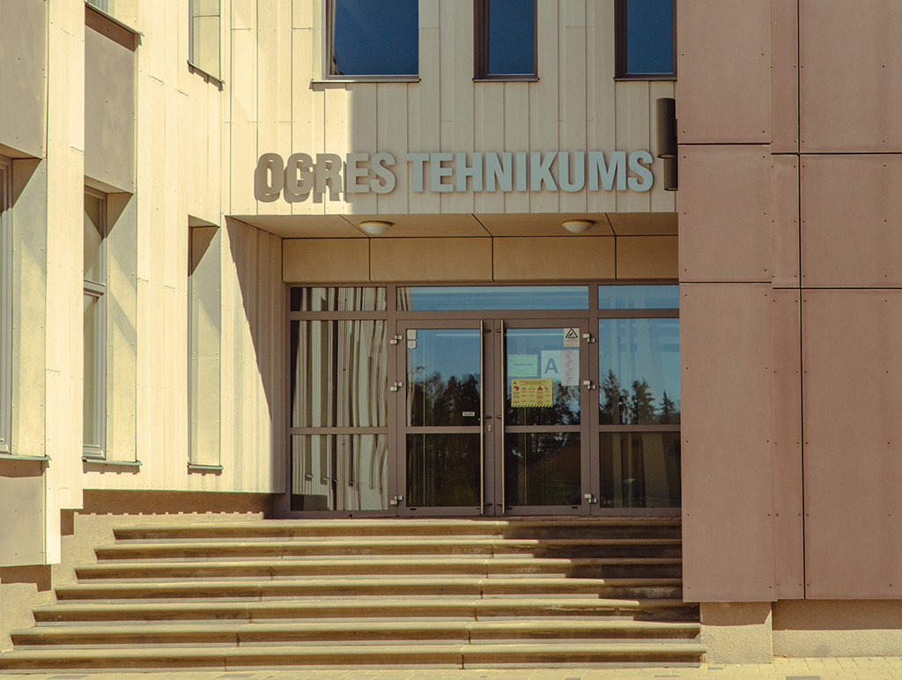

Ogre Technical School
Address: Aizupes, Tinuzu Parish,
Ogre District, LV-5001
Latvia

Slide 8


Slide 9
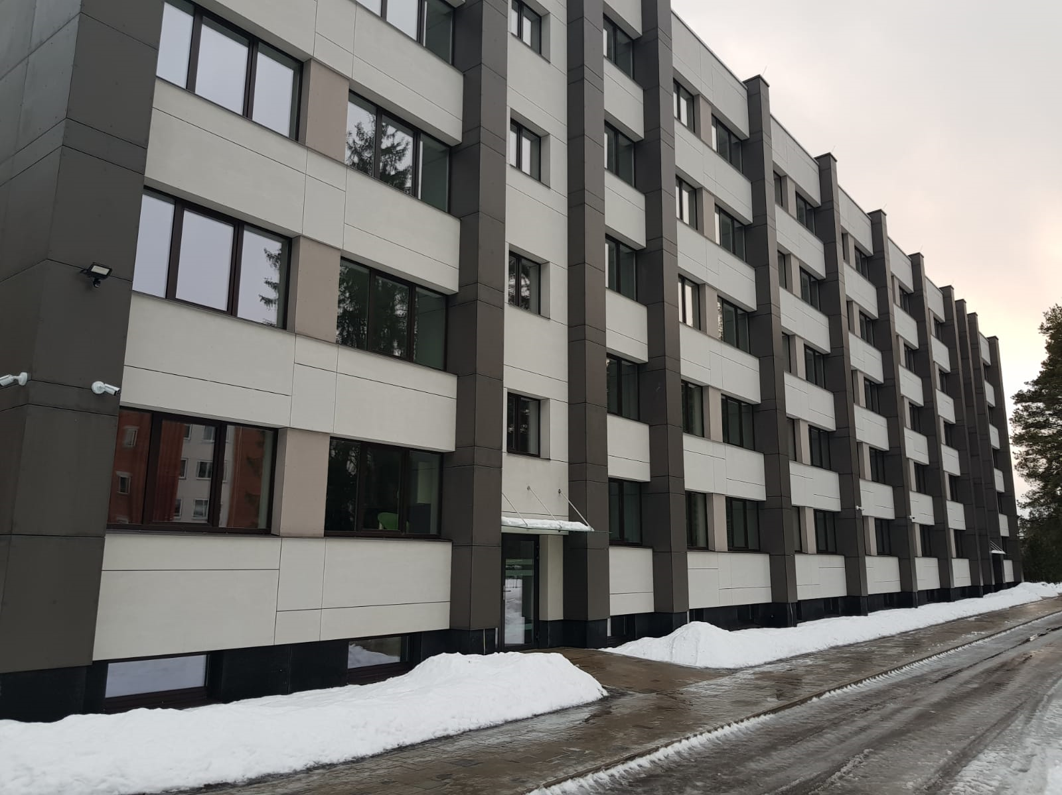
SMJEŠTAJ
Učenički hostel-pored škole
Doručak-u školi
Cijena smještaja: 201,60 EUR po osobi za 20 noći
Učenici:

Slide 10
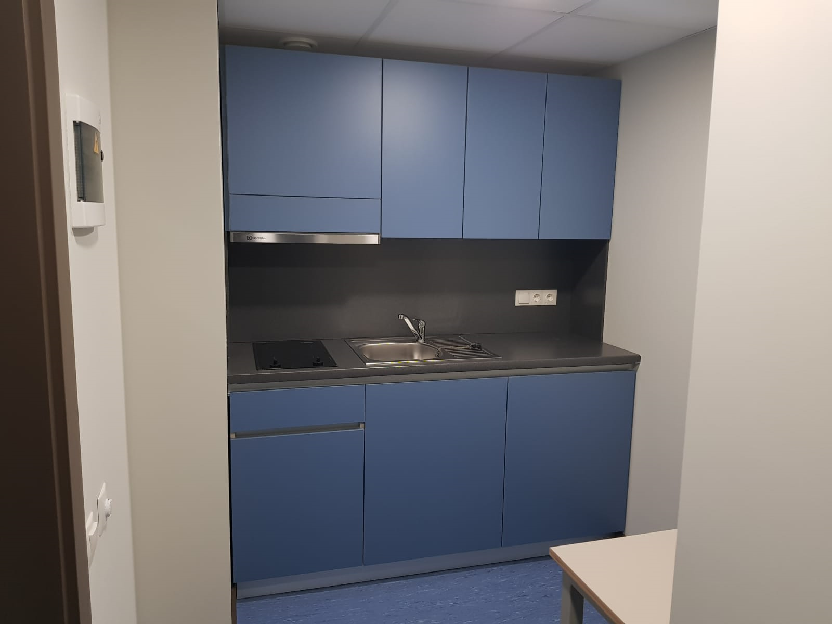
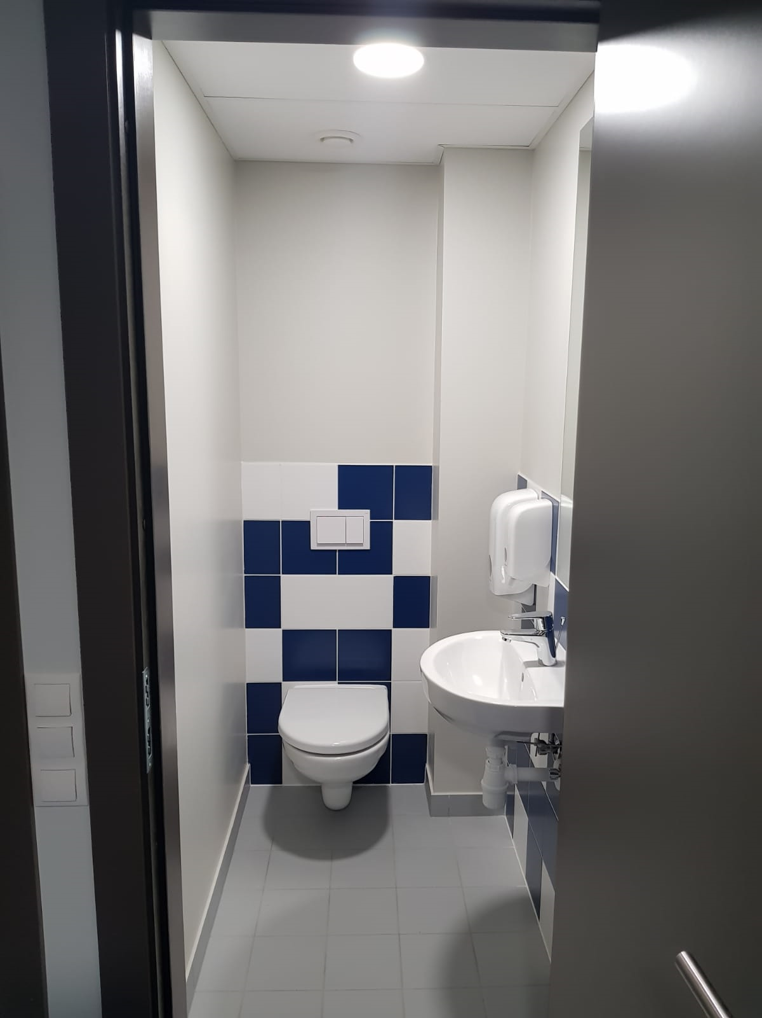
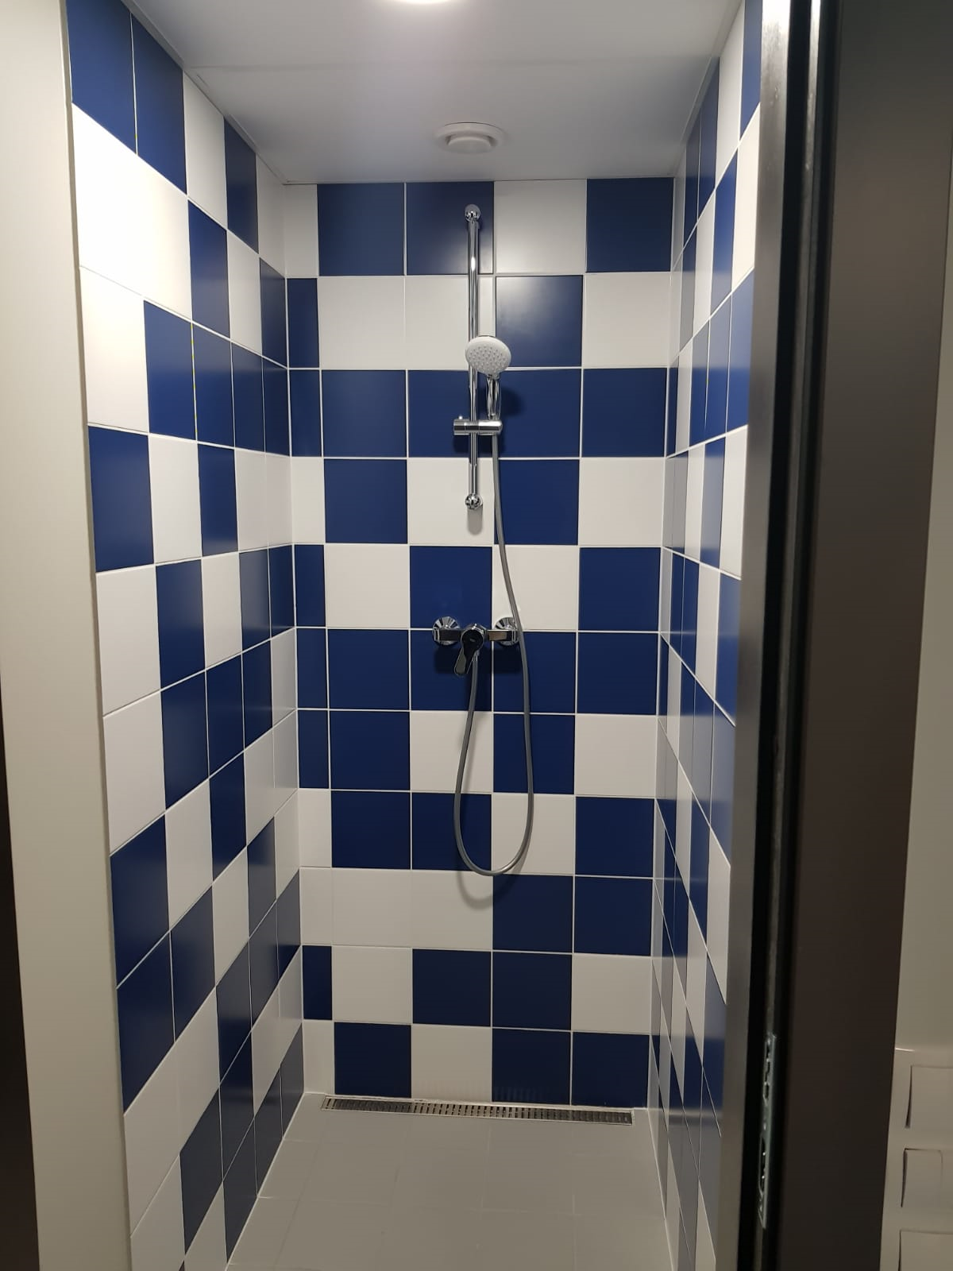
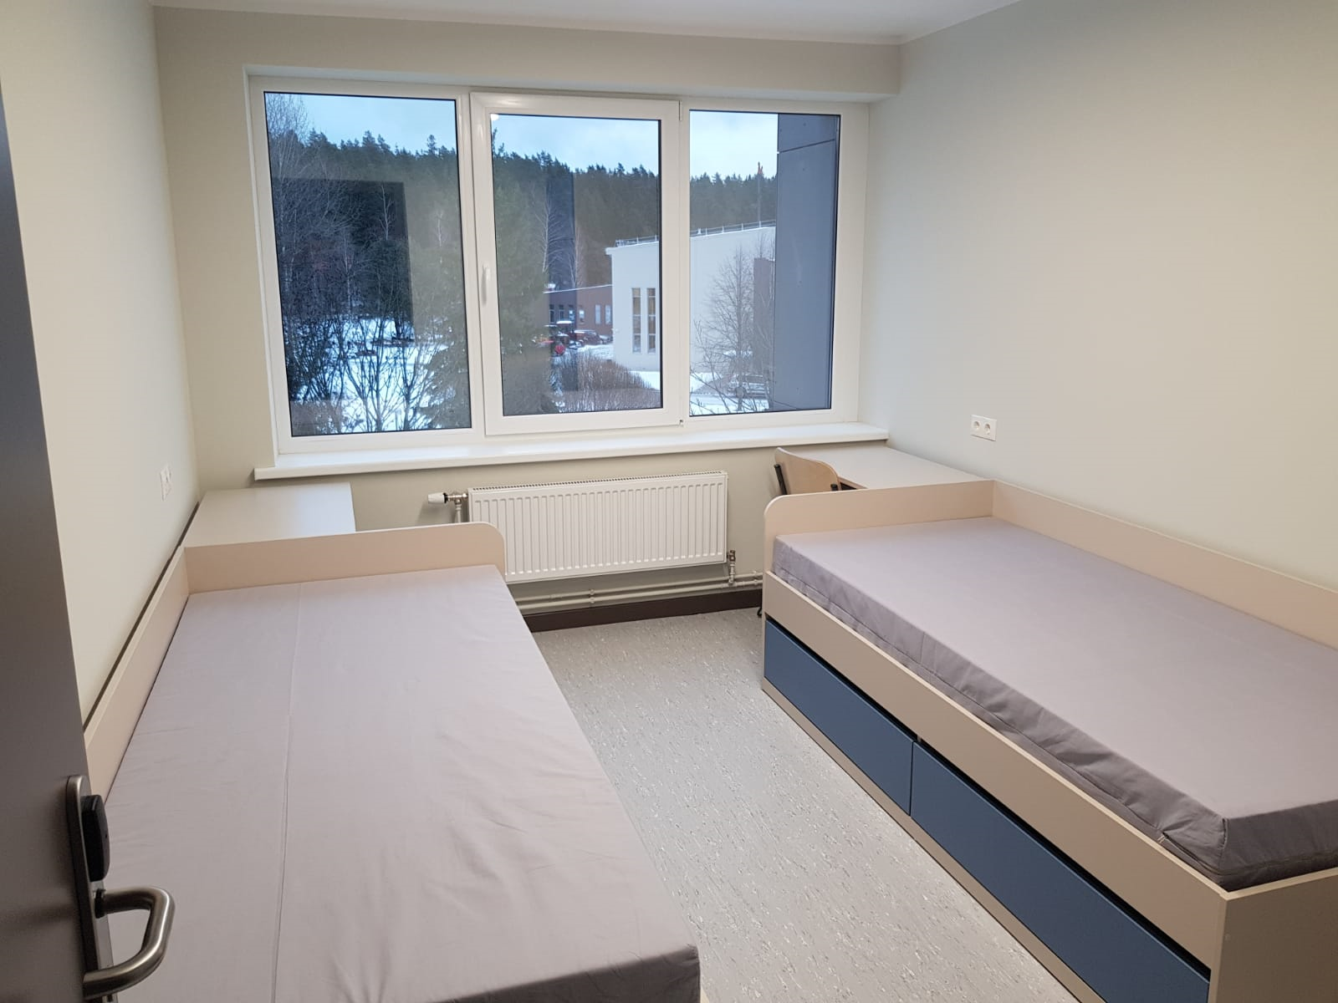
SMJEŠTAJ

Slide 11
NASTAVNICI U PRATNJI
2.10.-8.10.2022.
Deniza Dumanić
16.10.-22.10.2022.
Ana Odžak
Smještaj: apartman u Ogreu
Učenici sami: 9.10.-16.10.2022.

Slide 12
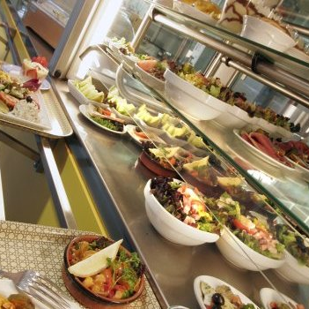
PREHRANA
-škola
-preporuke partnera

Slide 13

SLOBODNO VRIJEME
-kulturološke aktivnosti tijekom vikenda
Udaljenosti vlakom:
Ogre-Riga: 45 min
-slobodne aktivnosti/ druženje

Slide 14
PARENTAL CONSENT
-Potpisivanje suglasnosti

Slide 15
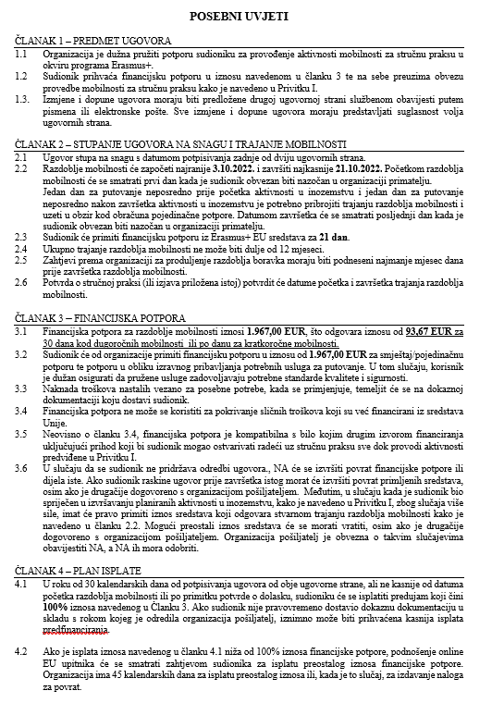
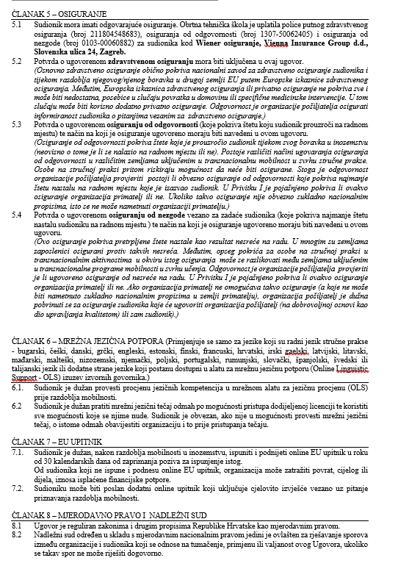
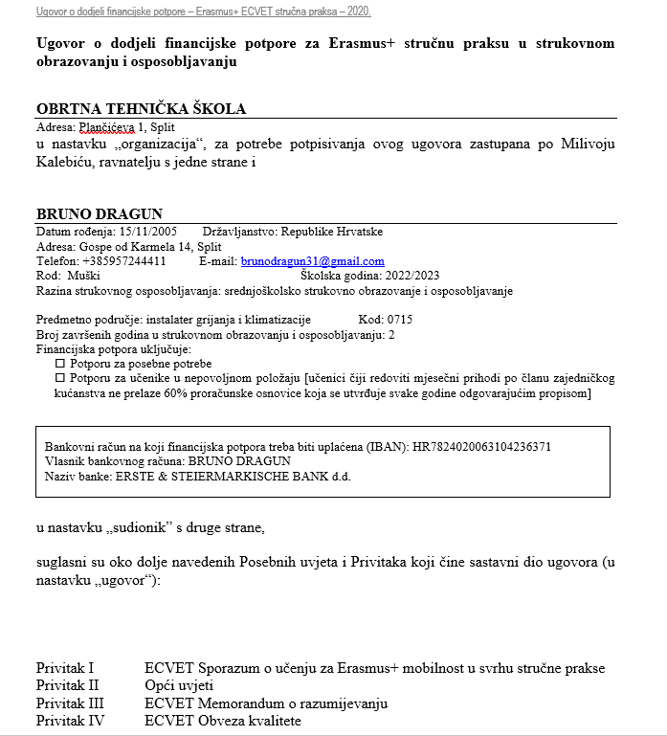
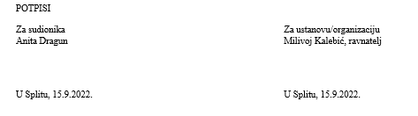
POTPISIVANJE UGOVORA O DODJELI FINACIJSKE POTPORE

Slide 16
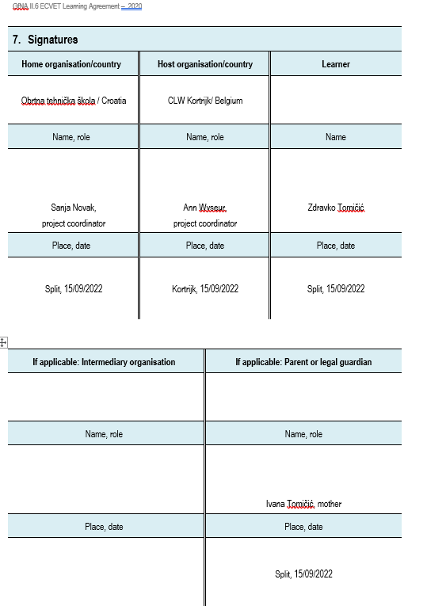
POTPISIVANJE UGOVORA O UČENJU (Learning Agreement)
-popisani skupovi ishoda učenja
i pojedinačni ishodi
-definirani načini vrednovanja
Potpisuju:
Učenik
Roditelj
Koordinator ustanove primateljice
Koordinator ustanove pošiljateljice

Slide 17
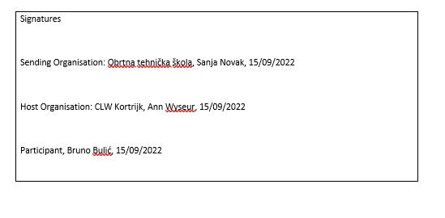
POTPISIVANJE
Obveze kvalitete
ERASMUS + VET MOBILITY QUALITY COMMITMENT
Potpisuju:
Učenik
Koordinator ustanove primateljice
Koordinator ustanove pošiljateljice

Slide 18


